Slide 1
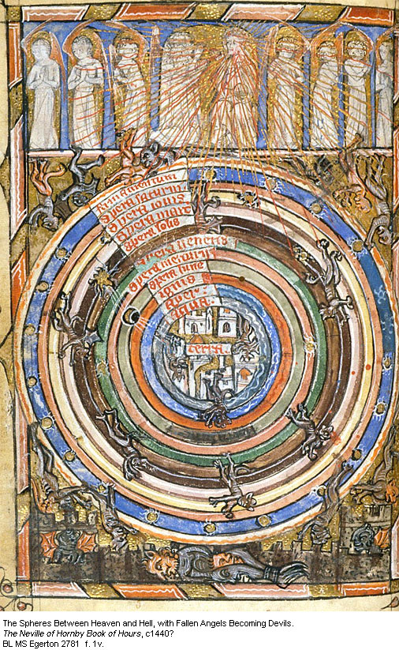
رياضيات در اروپاي قرون وسطي
گره گشایی از علم در افسون خرافات

Slide 2
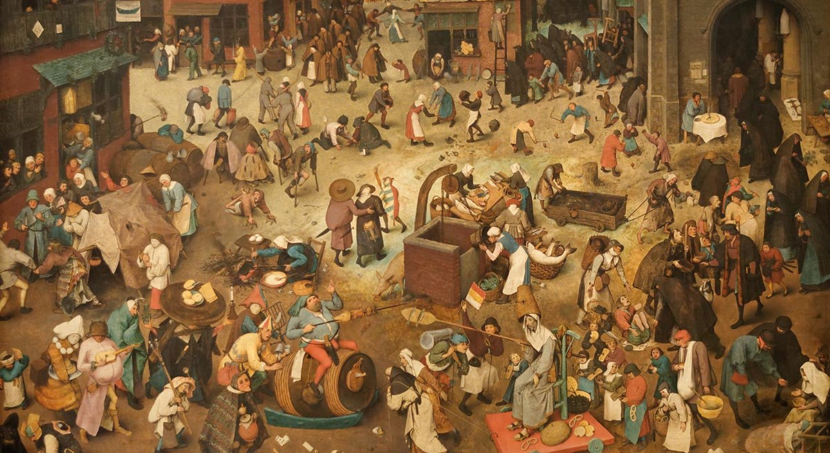
آشفتگی فرهنگی و بحران حاکمیت مقتدر در اروپای این سده:

Slide 3
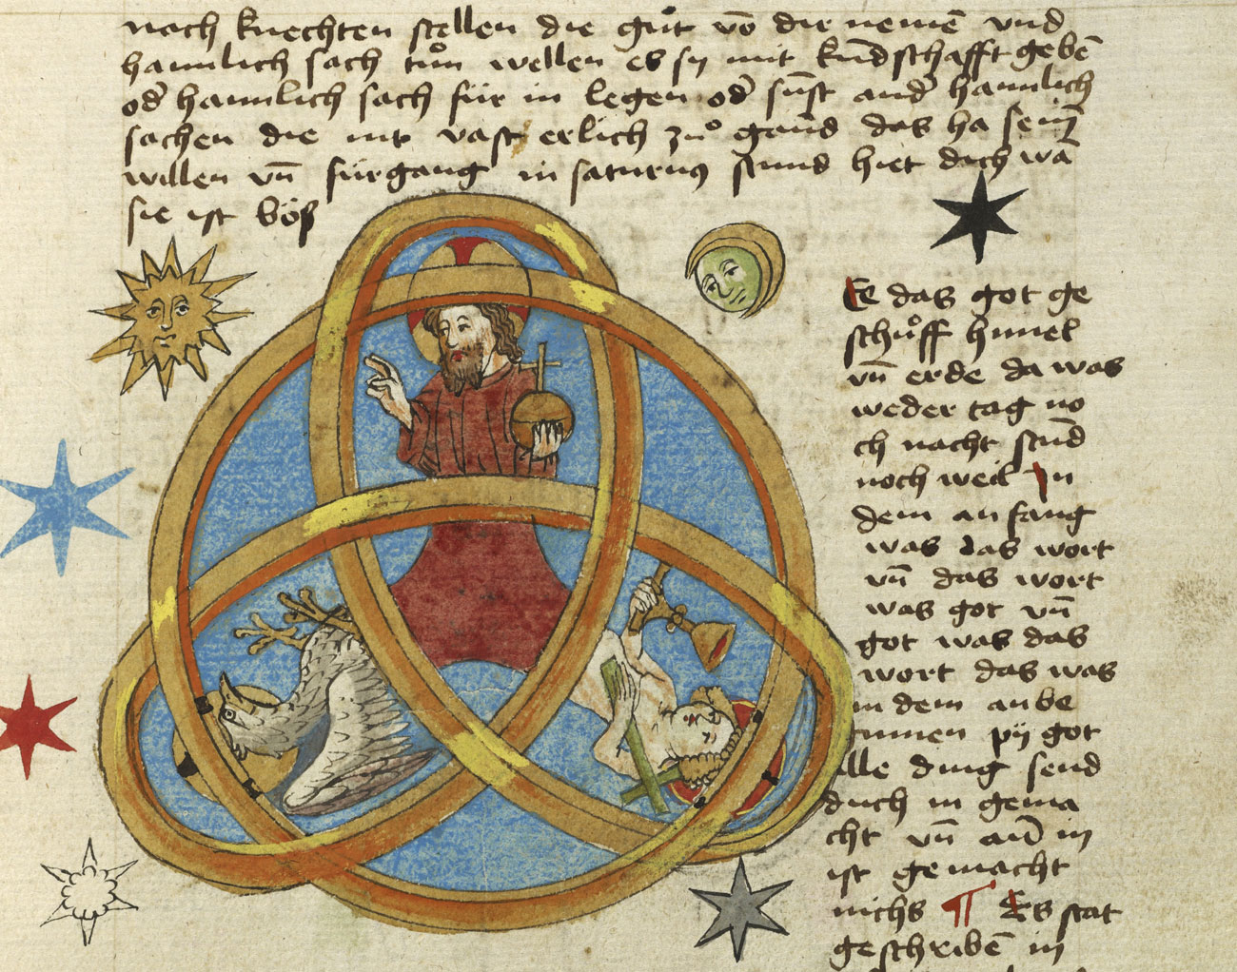
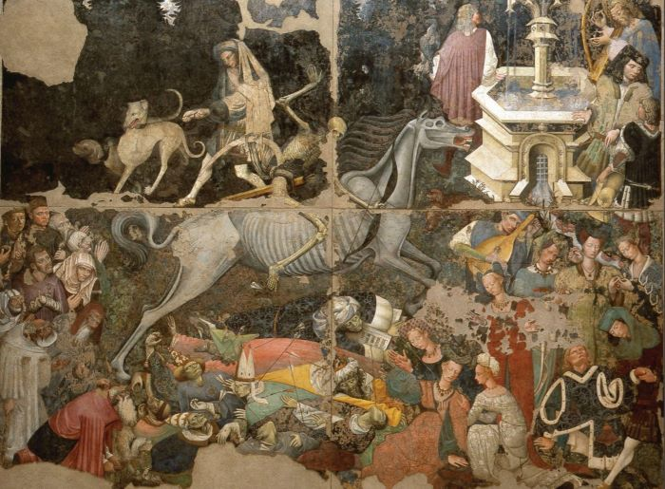
محدودیت آموزش - درمان - تجارت
در کنار تفسیر به رای در قوانین باعث شکل گیری این دوره تاریک از اروپای شد
قدرت اصلی معنوی و سیاسی در اختیار پاپ قرار داشت.

Slide 4
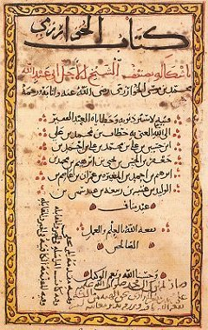
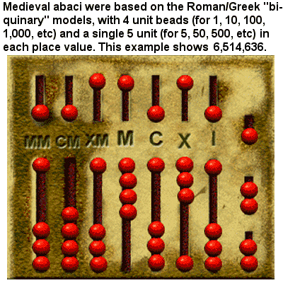

Slide 5
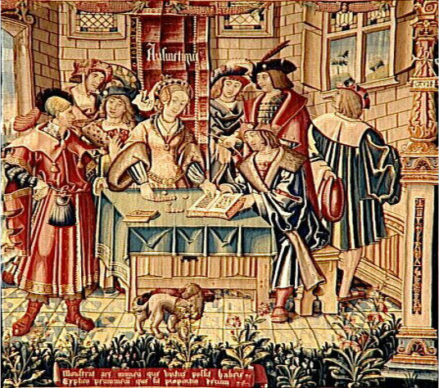
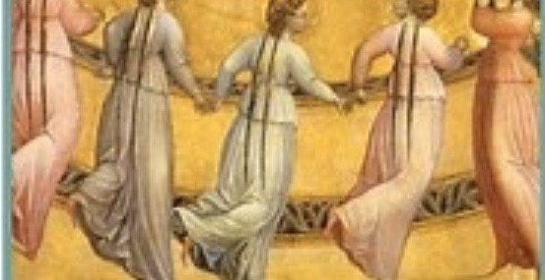
“How many angels can stand on the point of a needle?“

Slide 6
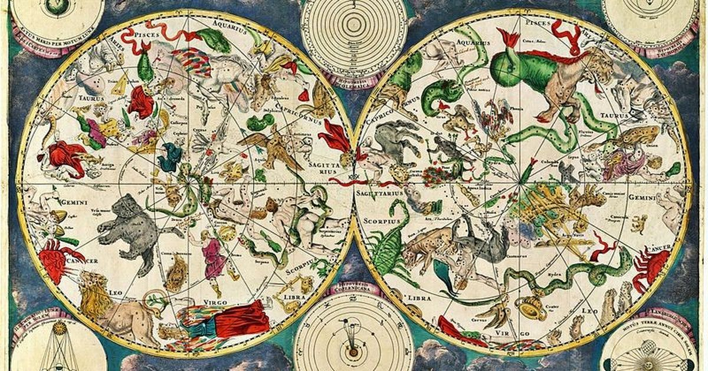
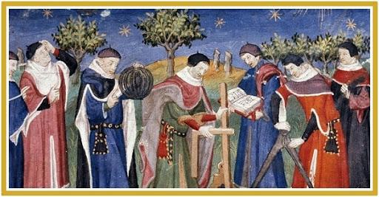
‍کمرنگ شد مفهوم علم (Science) در این دوره
بررسی تلاش حکیمان و ریاضی دانان در این دوره:

Slide 7
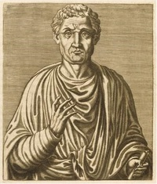
Boethius (Boëthius)
Born: Rome, Italy
Died: October 23, 524 AD, Pavia, Italy
Influenced: Saint Thomas Aquinas, Peter Abelard, John Scotus Eriugena, Albertus Magnus, Dante Alighieri
Influenced by: Aristotle, Plato, Augustine of Hippo, Cicero, Plotinus, Porphyry, Lucius Annaeus Seneca, Proclus

Slide 8
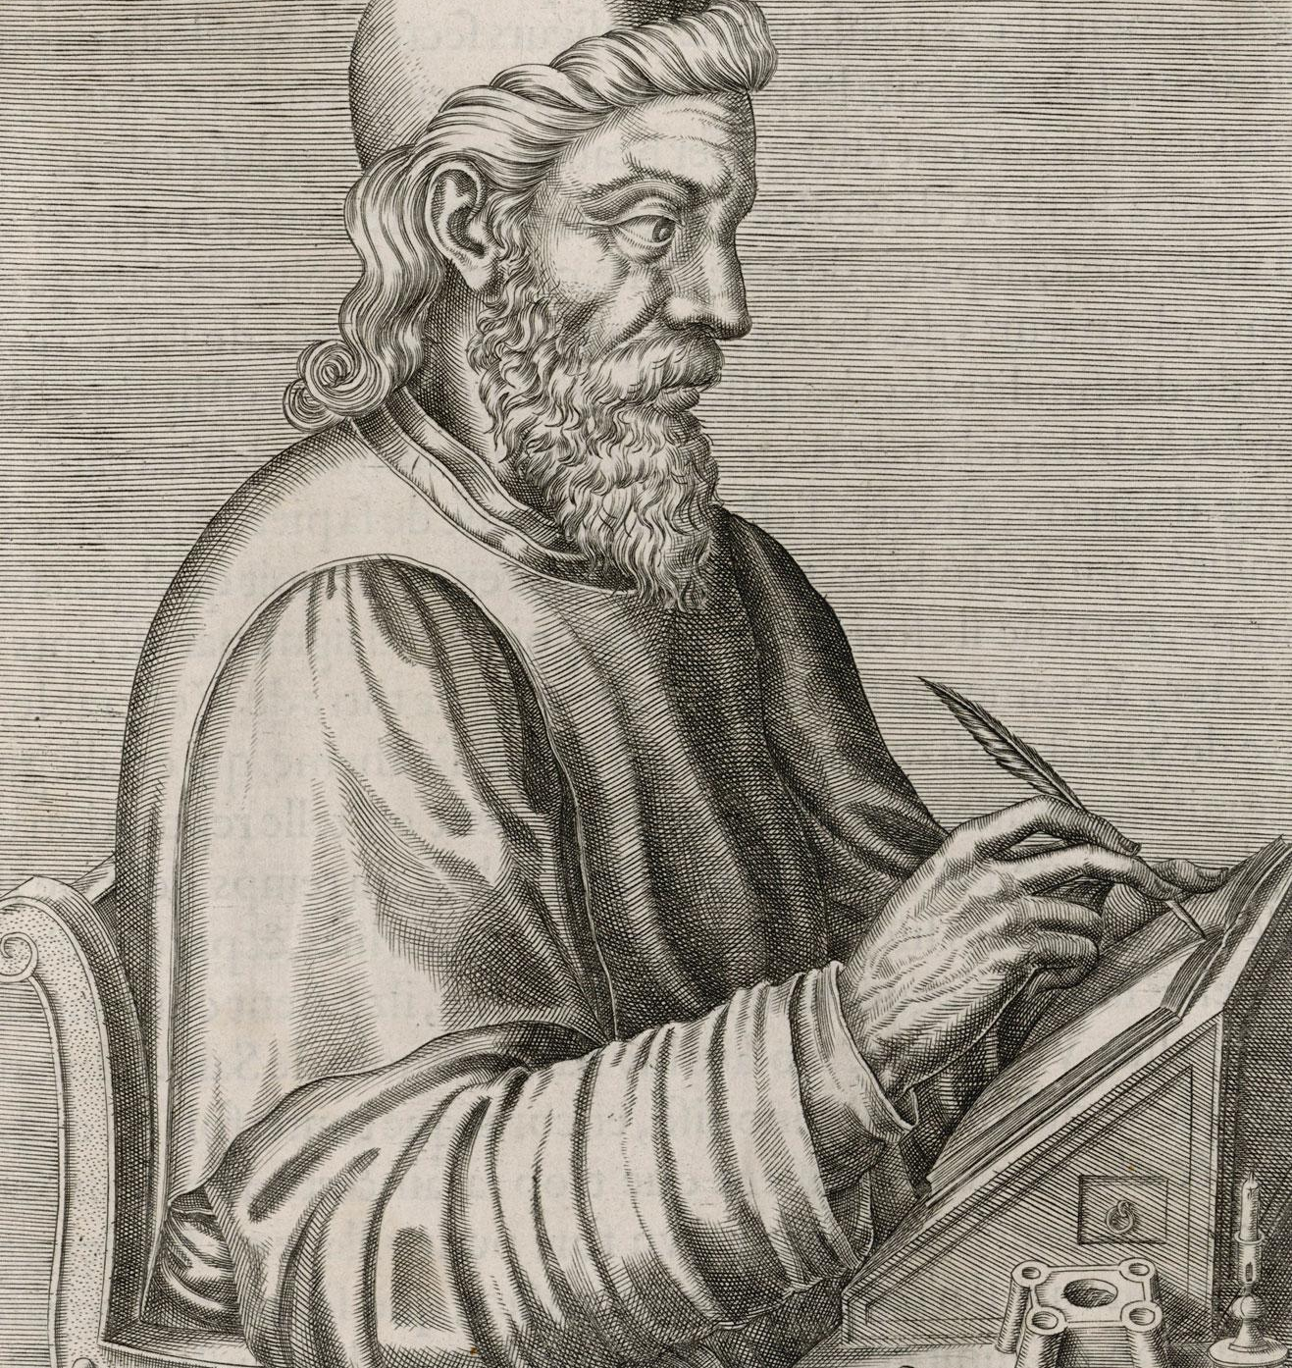
Bede
Born: Jarrow, United Kingdom
Died: May 26, 735 AD, Jarrow, United Kingdom
Venerated in: Roman Catholic Church, Eastern Orthodox Church, Anglican Communion, and Lutheranism
Place of burial: Durham Cathedral, Durham, United Kingdom
Canonized: Declared a Doctor of the Church in 1899 by Pope Leo XIII, Rome

Slide 9
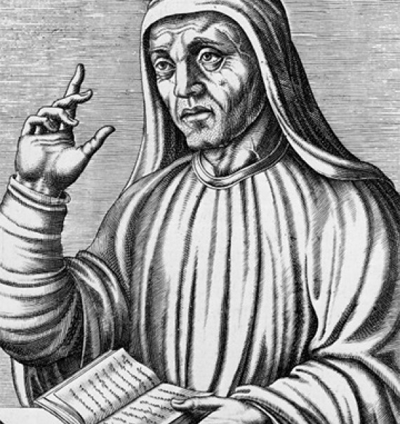
Alcuin
Born: 735 AD, York, United Kingdom
Died: May 19, 804 AD, Tours, France
Full name: Alcuin of York
Education: St Peter's School
Eras: Medieval philosophy, Carolingian Renaissance

Slide 10
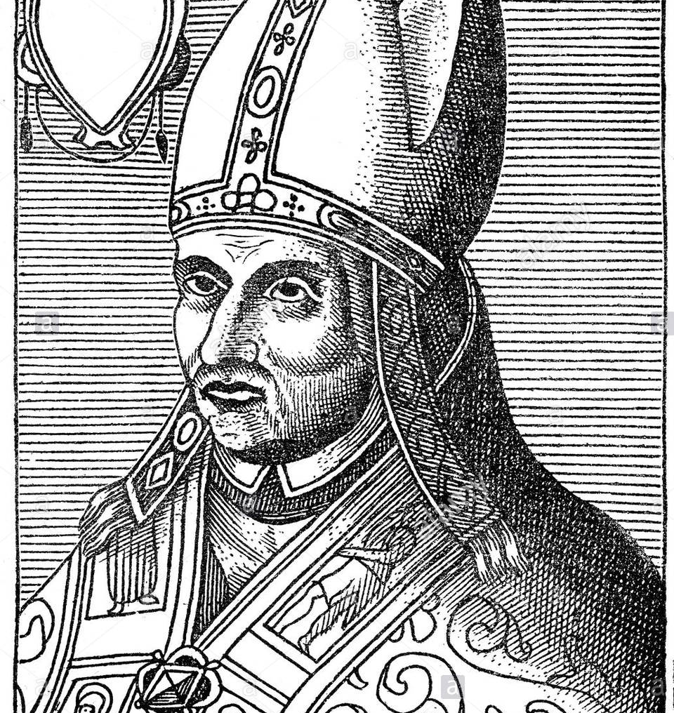
Pope Sylvester II
Born: 946 AD, Saint-Simon, France
Died: May 12, 1003, Rome, Italy
Full name: Gerbertus
Place of burial: Basilica di San Giovanni in Laterano, Rome, Italy
Papacy ended: 12 May 1003
Church: Orthodox Church, Catholic Church

Slide 11
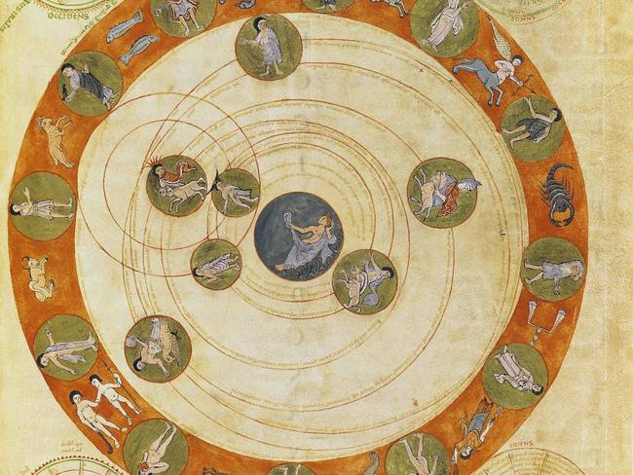
انتقال دانش
2 drinking glasses
Table salt
2 eggs
Water
بهبود دستگاه حساب و تغییر نماد ها
آمادگی برای تجدید حیات علمی

Slide 12

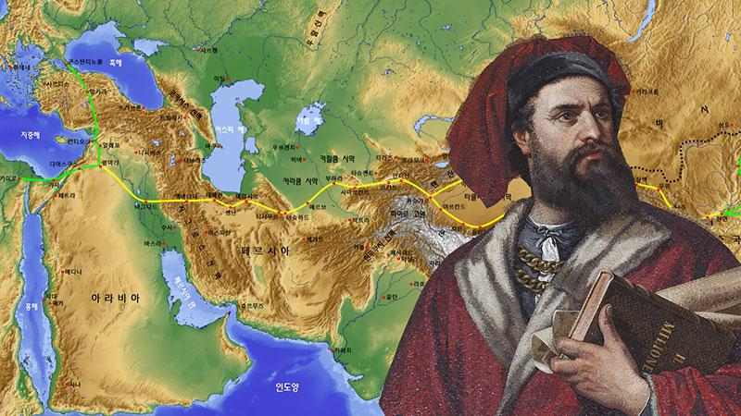
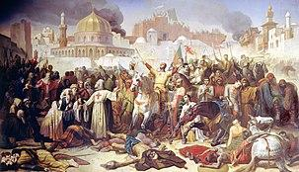
تاثیر مارکوپولو با
در شرق‌شناسی و جهان بینی و دانش غرب
جنگ های صلیبی و تداخل فرهنگ ها

Slide 13
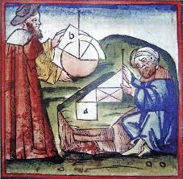
Adelard of Bath
Born: 1080, Bath, United Kingdom
Died: 1152, Bath, United Kingdom
Nationality: English
School: Scholasticism
Books: Adelard of Bath, Conversations with His Nephew: On the Same and the Different, Questions on Natural Science, and On Birds
Influenced by: Aristotle, Euclid, Plato

Slide 14
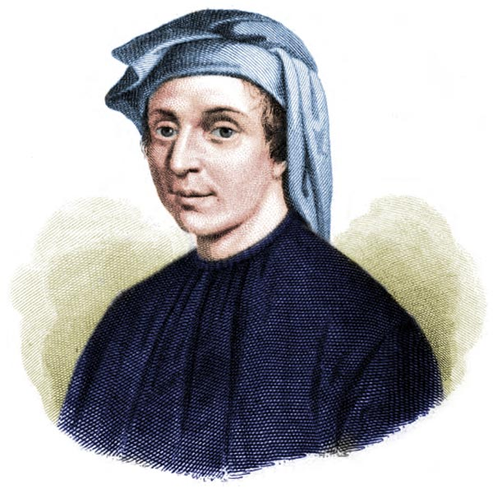
Fibonacci
Born: 1170, Pisa, Italy
Died: Pisa, Italy
Full name: Leonardo Pisano Bigollo
Parents: Guglielmo Bonacci, Alessandra Bonacci
Siblings: Bonaccinghus Bonacci

Slide 15

Luca Pacioli
Born: 1447, Sansepolcro, Italy
Died: June 19, 1517, Sansepolcro, Italy
Full name: Fra Luca Bartolomeo de Pacioli
Nationality: Italian
Known for: Summa de arithmetica, Divina proportione, double-entry bookkeeping

Slide 16
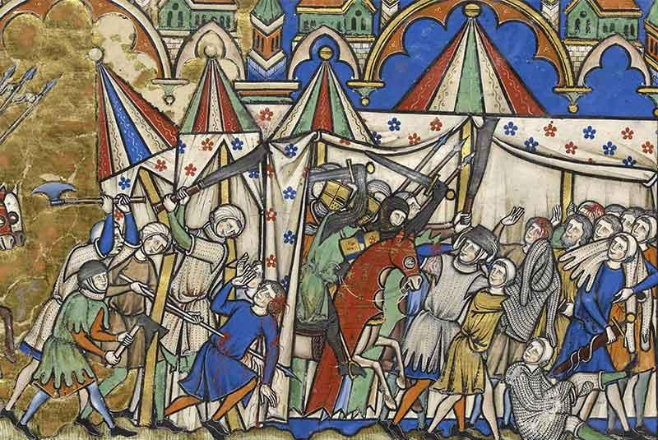
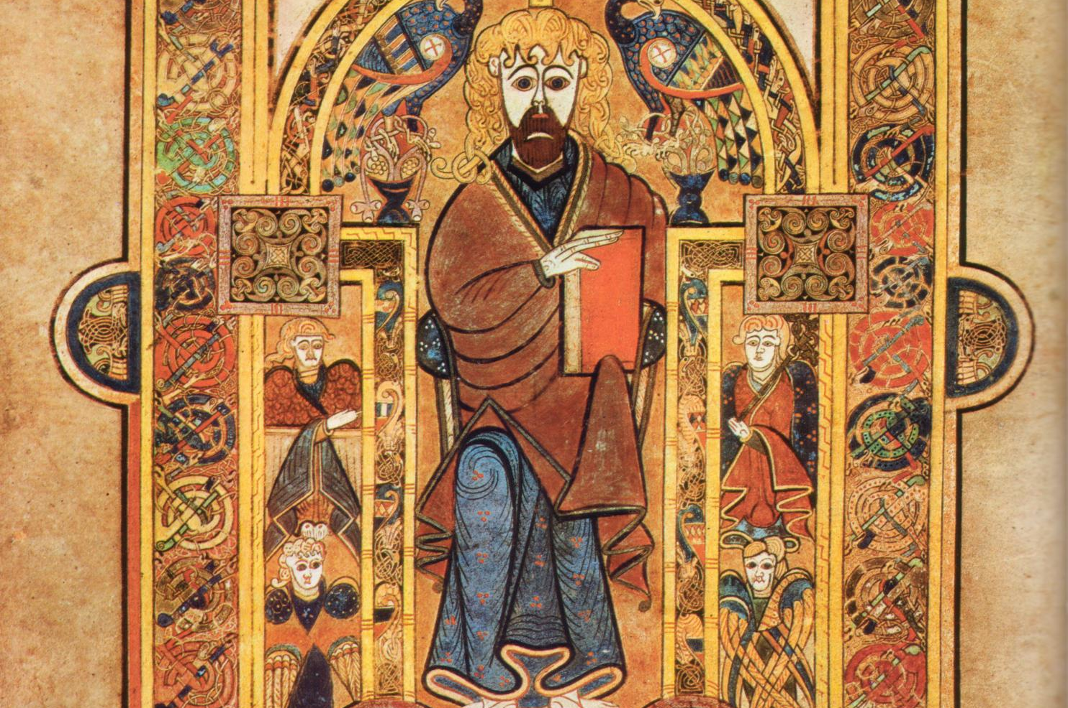
پایان قرون وسطی
ظهور دانشگاه ها

Slide 17
بالاخره بذر تلاش های حکیمان و ریاضی دانان این دوره در اروپا به ثمر نشست

Slide 18
نتیجه
حکمت متعالی در اروپای بعد از قرون وسطی حاصل تلاش در کنار پذیرش و تفحص علوم فارق از محدودیت های فرهنگی-جغرافیای و قومی بوده.

Slide 19
حکیم عمر خیام
آنانکه محیط فضل و آداب شدند
در جمع کمال شمع اصحاب شدند
*
ره زین شب تاریک نبردند برون
گفتند فسانه‌ای و در خواب شدند
***

Slide 20
منابع
جزوه تاريخ علم، دکتر محمد صال مصلحیان
تاريخ تمدن، نويسنده: ويل دورانت، مترجم: ا-آرام
سیر حکمت در اروپا نوشته‌ی «محمدعلی فروغی» با تصحیح و تحشیه‌ی امیرجلال‌الدین اعلم - رنه دکارت
کپی رایت تمامی نقاشی ها و اینفوگرافی ها توسط ناشر تایید شده
رباعیات خیام به انتخاب صادق هدایت

